Slide 1

系统性能调优
架构层次设计、技术选型、业务逻辑设计、JVM性能、SQL效率

Slide 2
系统性能调优 – 系统层次
脚本，请求，特殊对象
SQL效率、代码效率低下、接口超时、内存溢出等
搭建、配置、数据源连接数等

Slide 3
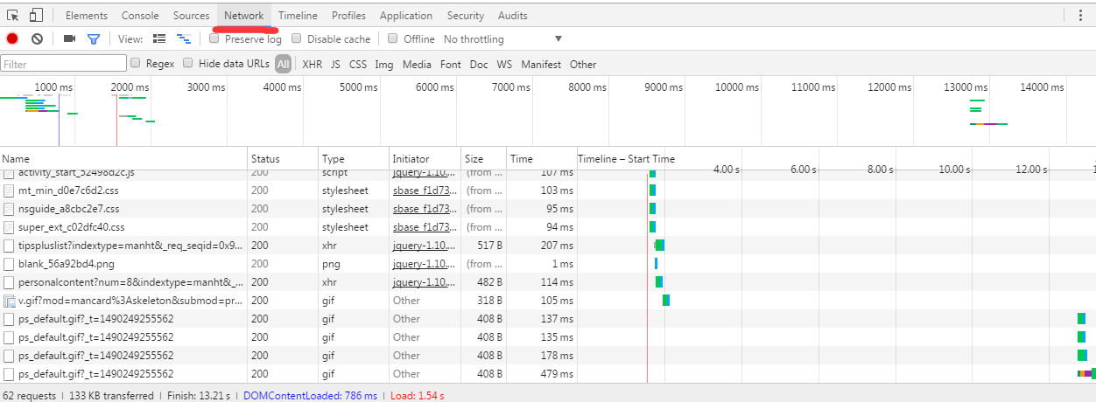
系统性能调优 – 前台
1. 脚本调试 （开发者工具（F12- Elements，Console） --http-watch
2. 请求抓取

Slide 4
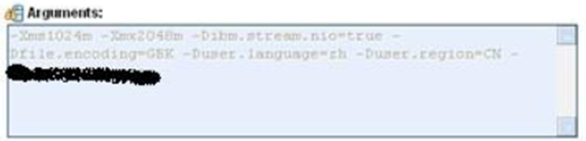
系统性能调优 – 中间件
1.Tomcat ——服务启动参数配置文件
catalina.bat/catalina.sh、startup.bat/startup.sh
2.WebLogic ——服务启动参数配置文件
* setDomainEnv、startWebLogic、startManageWebLogic
或者环境部署者自定义的启动脚本
* 基于节点管理器控制托管服务的console配置页面*server-Configuration-arguments）
* WebLogic相关概念： AdminServer,ManageWebLogicServer,NodeManager,Machine,Cluster

Slide 5
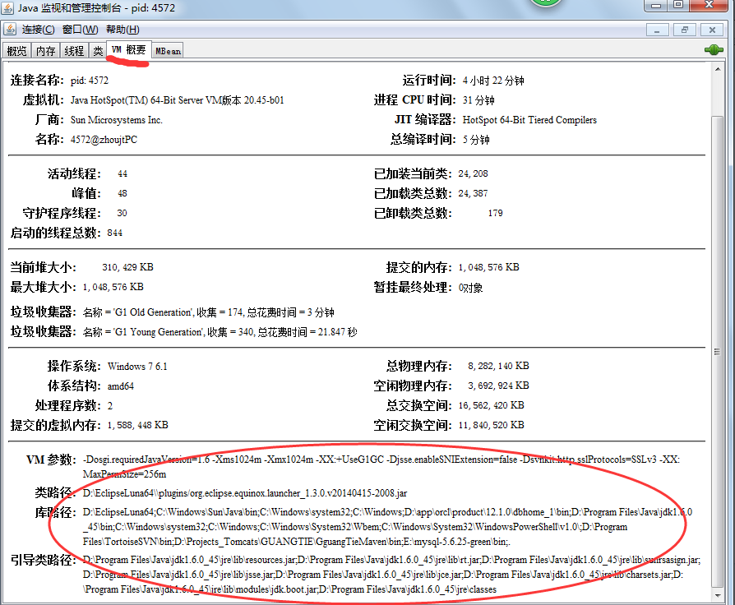
系统性能调优 – 后台
1. bin/jconsole.exe →→ 进程分析 ，可远程访问（需要配置jvm启动参数）
2. kill -3 pid →→ 生成dump，使用指定工具打开分析。 block，wait。

Slide 6
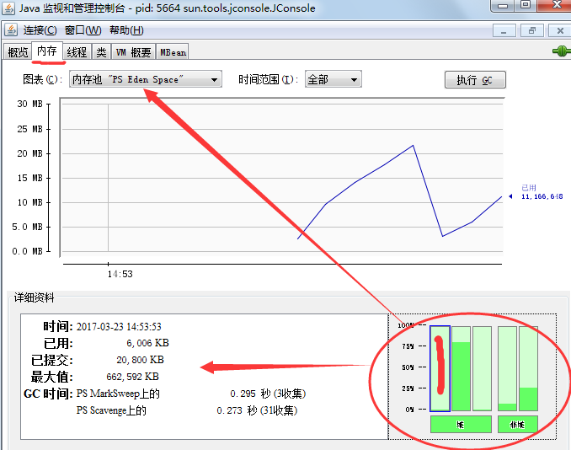
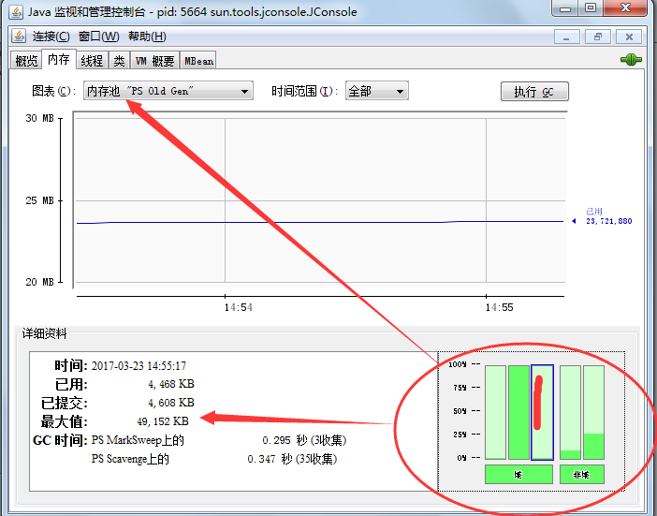
系统性能调优 – 后台
Tool ——服务监测 1. jconsole.exe →→ 进程分析

Slide 7
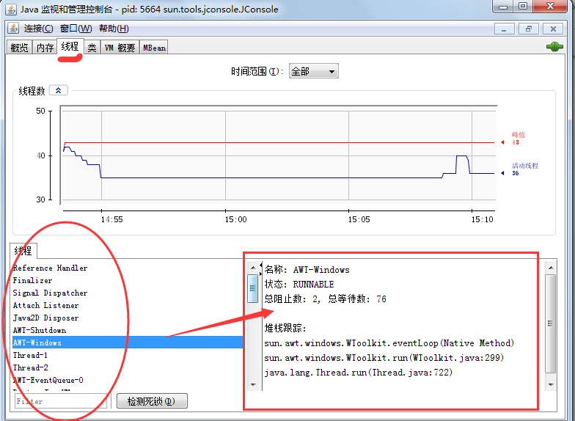
系统性能调优 – 后台
Tool ——服务监测 1. jconsole.exe →→进程分析

Slide 8
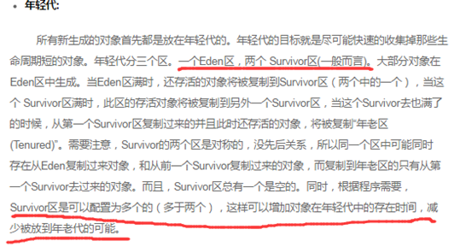
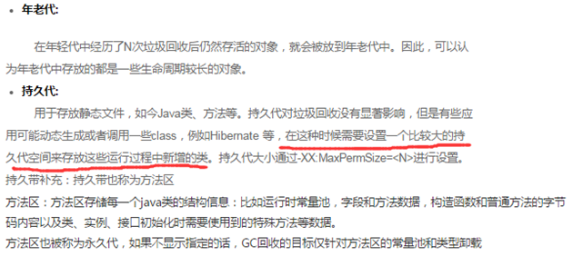
系统性能调优 – 后台
JVM概念：
年轻代（Young Generation）年老代（Old Generation）和持久代（Permanent Generation） 其中持久代主要存放的是Java类的类信息，与垃圾收集要收集的Java对象关系不大。年轻代和年老代的划分是对垃 圾收集影响比较大的

Slide 9
系统性能调优 – SQL
SQL优化概述
日志抓取SQL语句，查看执行计划
oracle ——F5；
mysql——explain：sql content；
DB2—— dbeaver工具： ctrl+shift+E；
执行计划分析： Operator; total cost; cardinality;
找到影响效率的关键点，从以下几个方面解决
a. 是否正确使用索引，效果如何
b. 考虑下其他写法
c. 考虑下分步处理业务
d. 考虑下物化查询
e. 考虑下数据迁移到历史表
f. 考虑下函数、存储过程、定时任务分担处理

Slide 10
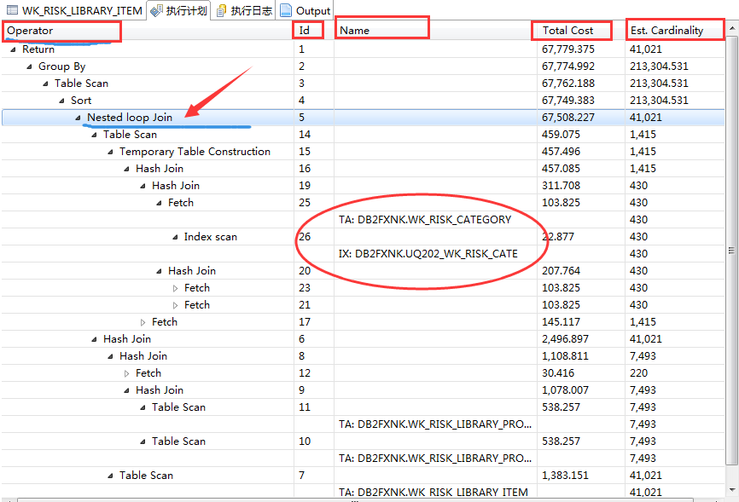
系统性能调优 – SQL
SQL优化概述

Slide 11

zhoujt@smartdot.com

